Slide 1
Co to akcelerační zóny jsou
Akcelerační zóny jsou státem vymezená území s dobrými větrnými podmínkami (rychlost větru 6 m/s ve 100 m), kde může proběhnout výstavba obnovitelných zdrojů (v našem případě větrných elektráren) ve zrychleném a zjednodušeném režimu
Akcelerační zóny jsou nadřazeny územním plánům měst a obcí
Akcelerační zóny mají přispět k cíli 35% podílu obnovitelných zdrojů na výrobě elektřiny v ČR do roku 2030.
Původní návrh byl 2 685 km2 akceler. zón, současný návrh 474 km2 akceler. zón

Slide 2
Akcelerační zóny v okolí Dolní Kalné
Obce Dolní kalná a celého okolí se týkají dvě akcelerační zóny:
AOV 104 Černý háj o rozloze 472,73 ha (4,7 km2) - katastrální území Bukovina, Zálesní Lhota, Horní Kalná a Dolní Kalná. Povolený instalovaný výkon 45,5 MW (13 ks max. výkon 5 MW – koeficient budoucí využitelnosti 70 %), maximální výška VTE 250 m, vzdálenost od bytové zástavby menší než 500 metrů
AOV 105 Borovnice o rozloze 284,84 ha (2,8 km2) - na Rovních - katastrální území Čistá u Horek, Borovnice, Přední Ždírnice, Zadní Ždírnice a Dolní Kalná. Povolený instalovaný výkon 28 MW (8 ks povolený výkon 5 MW – koeficient budoucí využitelnosti 70%), maximální výška VTE 250 m, vzdálenost od bytové zástavby menší než 500 metrů

Slide 3
Akcelerační zóna AOV 104 Černý háj

Slide 4
Akcelerační zóna AOV 105 – Borovnice (Rovně)

Slide 5
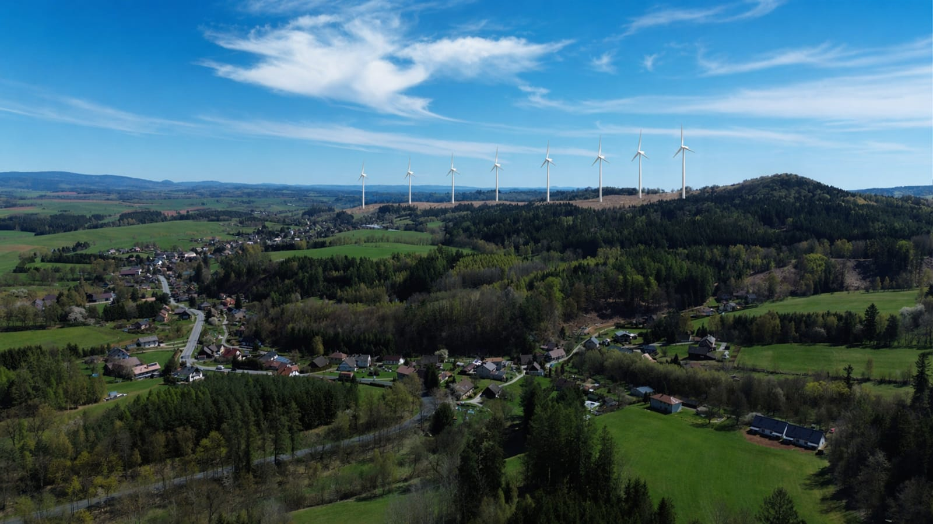
Pohled na AOV 105 z Horek u Staré Paky

Slide 6
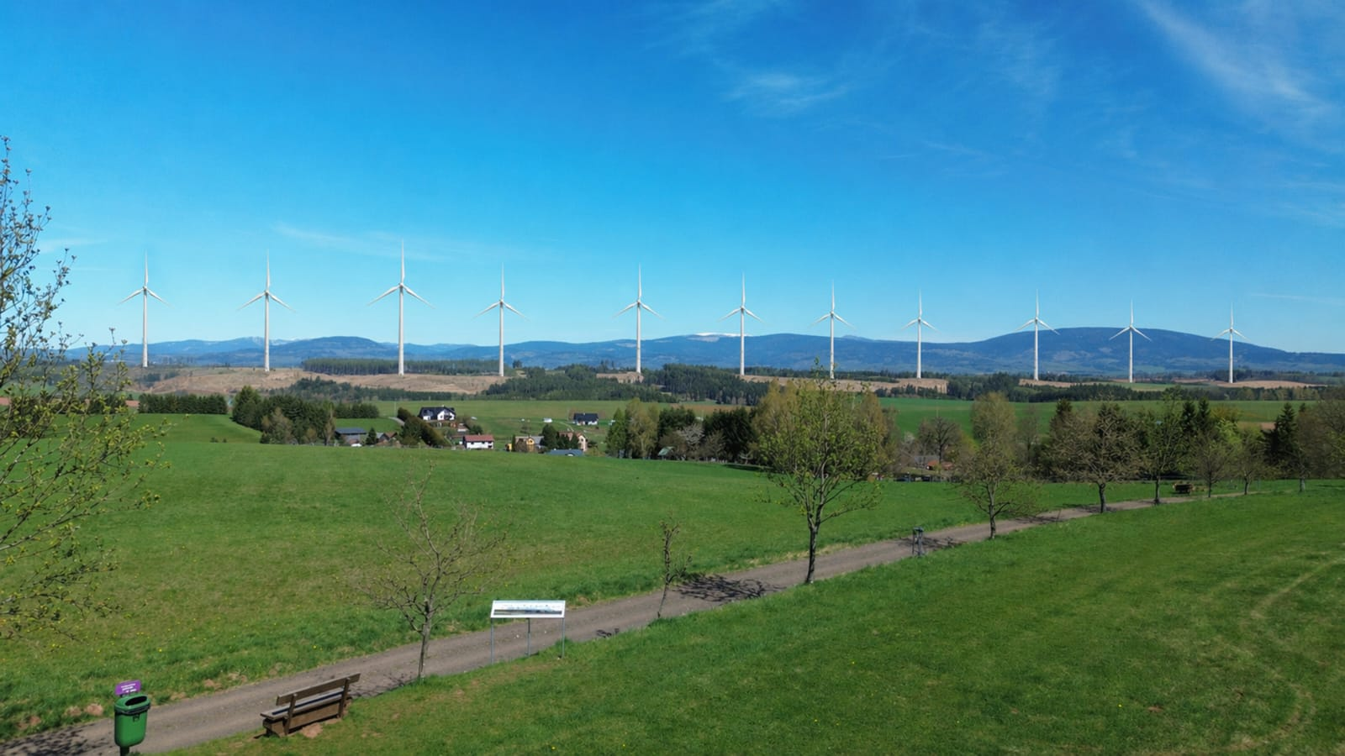
Pohled na AOV 104 z Čisté u Horek

Slide 7
Jaká je šance na uzákonění akceleračních zón
Obce byly seznámeny s návrhem akceleračních zón 14. dubna 2026. 30. dubna 2026 proběhlo v Praze jednání s dotčenými orgány a Kraji. 15. května 2026 se koná v Praze veřejné projednání s obcemi a veřejností. Termín připomínkování akceleračních zón je do 1. června 2026. Zákon o akceleračních zónách má být vládě předložen do 31. července 2026, pokud bude schválen, tak nabyde účinnosti do 31. srpna 2026. Pokud by došlo neschválení, je to velký ekonomický problém, neboť stát by přišel o miliardy korun z Evropské unie. Proto je obrovský tlak na to, aby byl zákon schválen.

